Slide 1
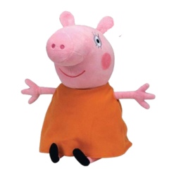
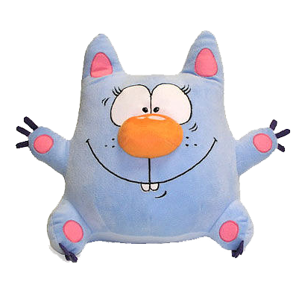
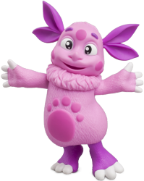
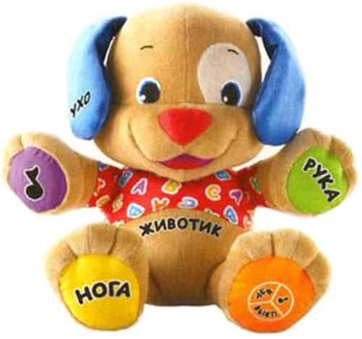
Развивающая предметно-пространственная среда кабинета учителя-логопеда Хижняк Н. Г.

Slide 2
Основные направления работы
Коррекция нарушения звукопроизношения у детей дошкольного возраста.
Формирование фонематического слуха у детей с нарушениями речи.
Обогащение активного словаря.
Формирование звуковой аналитико-синтетической активности,как предпосылки обучения грамоте.

Slide 3
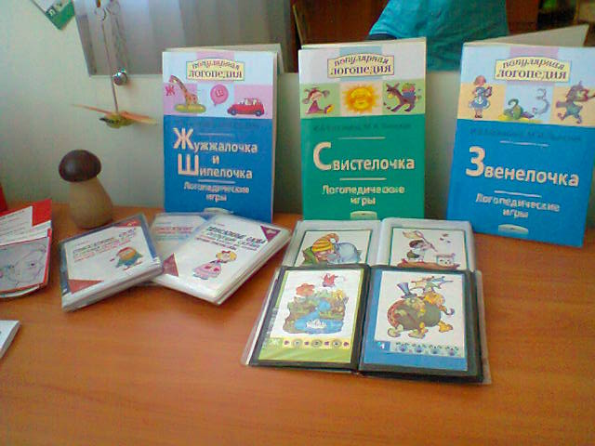
Зона коррекции звукопроизношения

Slide 4
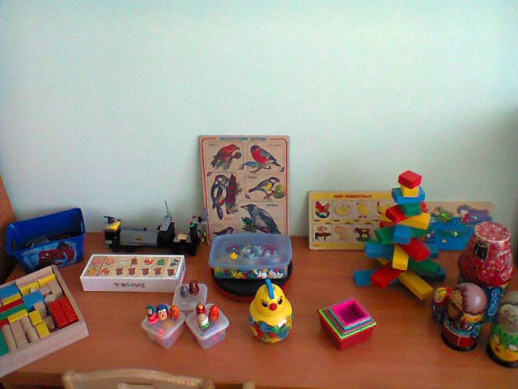
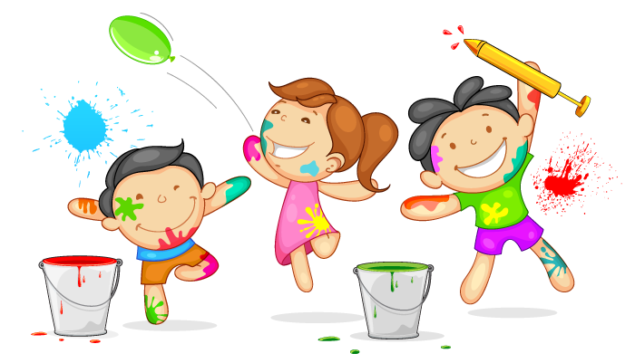
Зона развития мелкой моторики

Slide 5
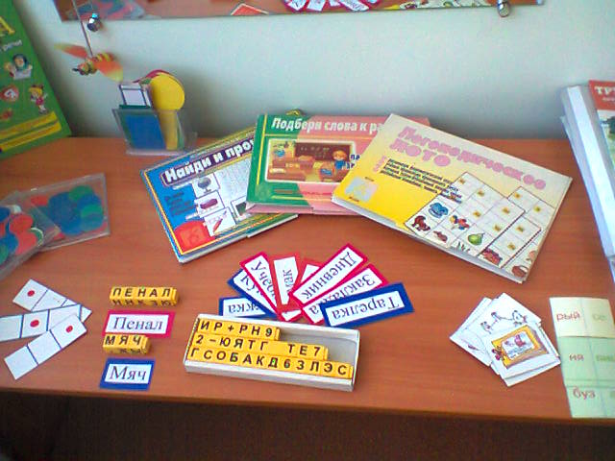
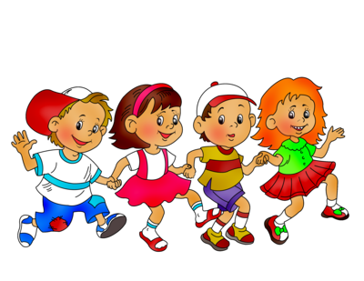
Зона развития лексико-грамматического строя речи

Slide 6
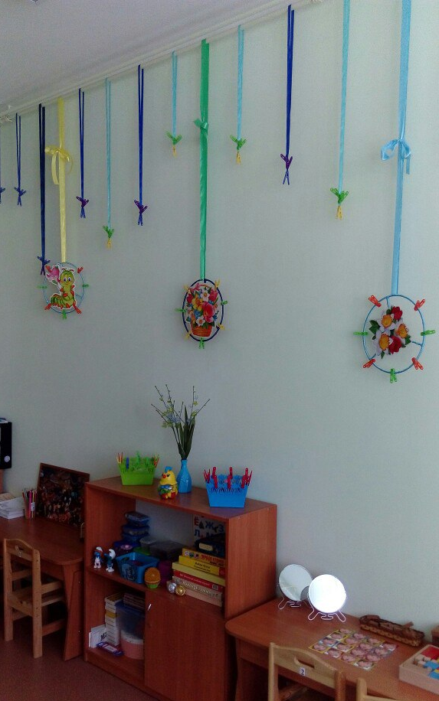
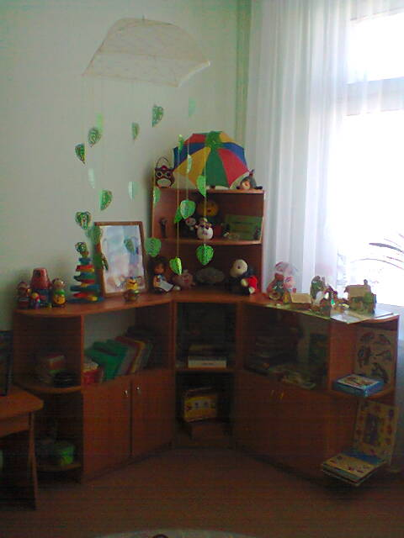
Пополнение развивающей среды

Slide 7
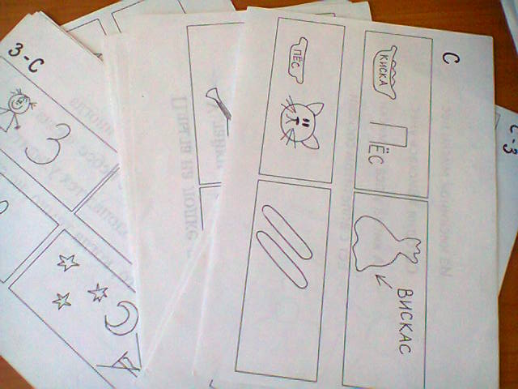
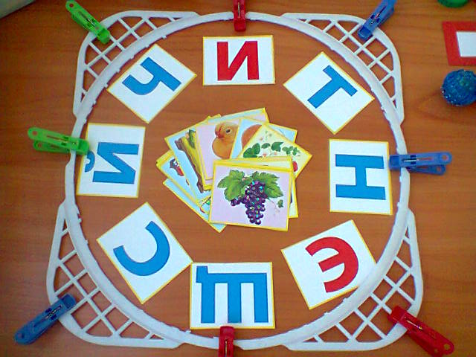
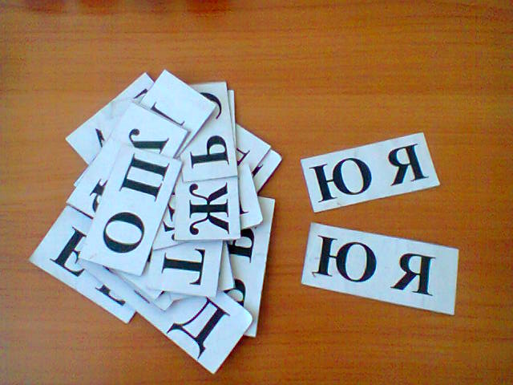
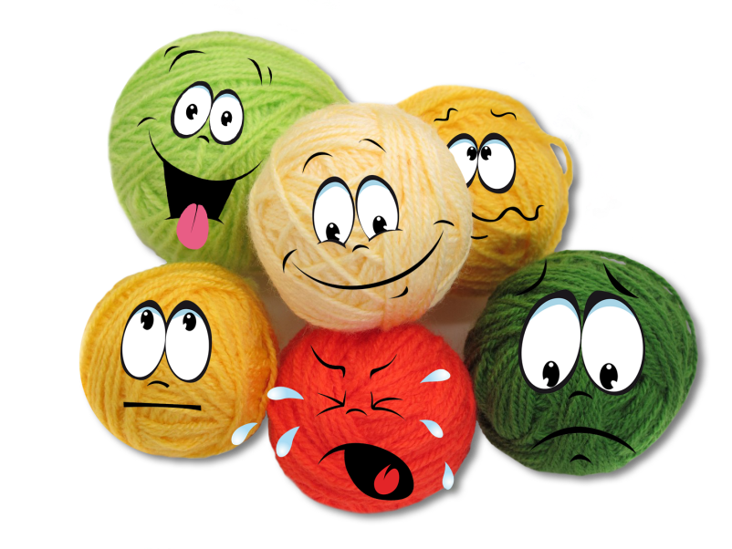

Slide 8
Перспективы на 2016-2017 гг
Обновление форм и содержания работы с детьми.
Развитие профессионального уровня и творческого характера деятельности.
Проведение консультаций для педагогов всех возрастных групп.
Продолжить участие в работе родительского
клуба ДОУ.

